Slide 1
MINES ET LICENSE SOCIALE _______________________________________________
CIV6205
Impacts des projets
sur l'environnement
Département des Génies civil, géologiques et des mines (CGM)
Michel A. Bouchard, Ph.D.

Slide 2
Les ressources minérales de demain : l’acceptabilité sociale
10 mai 2013
L’acceptabilité des projets miniers
Michel A. Bouchard, PhD

Slide 3
Les mines ont mauvaise presse
À diverses échelles, elles ont laissé et laissent encore l’impression d’importants impacts environnementaux, de pollution, de désolation, de pillage parfois.
Pourtant, de nombreux exemples montrent des exploitations minières dont les impacts environnementaux sont bien maîtrisés et les retombées économiques tout à fait positives, mais qui restent « mal perçues », voire mal « acceptées ».
Le secteur des industries extractives, en particulier le secteur minier, semble avoir été le premier domaine associé aux ressources naturelles à être directement confronté à ces enjeux d’acceptabilité sociale.

Slide 4
Ainsi l’acceptabilité des projets miniers semble avoir au moins deux acceptions
L’ACCEPTABILITÉ RÉGLEMENTAIRE
(évaluation environnementale et sociale formelle, consultation publique statutaire)
ET
L’Acceptabilité « sociale » ou « sociétale »
(sociopolitique, communautaire, forces du marché)

Slide 5
ACCEPTABILITÉ
RÉGLEMENTAIRE
ACCEPTABILITÉ
« SOCIÉTALE »
AUTORISATION
ACCEPTATION
INSERTION
e.g. « License
sociale »
ÉVALUATION ENVIRONNEMENTALE ET SOCIALE
e.g. certificat
d’autorisation
Notes:
On a l’impression que l’EIES tel que pratiquée de nos jours suffit à rendre compte de ces deux acceptions de l’acceptabilité

Slide 6
La recherche et l’obtention de l’acceptabilité réglementaire par les minières est un processus bien accepté et bien maîtrisé
Notamment par le biais de l’Évaluation Environnementale et Sociale- Études d’impacts
La consultation publique formelle et statutaire (par exemple, procédure du BAPE au Québec méridional ou processus de consultations prévus aux Chapitres 22 et 23 de la CBJNQ en régions nordiques)
Les consultations et arrangements hors cadre avec les populations locales-pratique de plus en plus courante

Slide 7
Deux grandes sources de pression amènent les minières à chercher également une acceptabilité sociale au-delà des autorisations réglementaires
L’entreprise est sous pression d’autorégulation en matière de responsabilité sociale et environnementale par le biais des exigences des bailleurs, des banquiers, ou des investisseurs, incluant l’actionnariat, et est conséquemment soucieuse de son image corporative
Aucun projet n’est vraiment « viable » sur le plan opérationnel s’il provoque l’aliénation des populations riveraines ou des parties prenantes entraînant surcoûts et délais

Slide 8
L’ENSEMBLE DES DÉFIS ENVIRONNEMENTAUX ET SOCIAUX DES ENTREPRISES MINIÈRES
Les défis EXTRA-MINIERS de l’industrie extractive peuvent se répartir en quatre groupes, quatre « strates »

Slide 9
ENJEUX MACRO ÉCONOMIQUES, ÉTHIQUES ET POLITIQUES
ENJEUX DE GOUVERNANCE ET D’INSERTION
ENJEUX COMMUNAUTAIRES ET SOCIAUX
ENJEUX ENVIRONNEMENTAUX
CONSTRUCTION-OPÉRATION-APRÈS-MINE

Slide 10
DUTCH DISEASE
CORRUPTION
CONFLICTS
LE SYNDROME DU JOUEUR SOLITAIRE
LE DILEMME DU SEIGNEUR, LE PSYCHO BOOM AND BUST, LA « LICENSE SOCIALE »
ENJEUX ENVIRONNEMENTAUX
CONSTRUCTION-OPÉRATION-APRÈS-MINE

Slide 11
La première et en partie la seconde strate appartiennent à ce qui est généralement entendu par L’ENVIRONNEMENT MINIER
Elles sont intégrées dans les « études d’avant-projet » ou « études de faisabilité » et font l’objet de façon standard des « Études d’impact environnemental et social (EIES) » avant le projet ou
de « Management Environnemental » pendant le projet

Slide 12
Les enjeux de « l’environnement minier » sont en général la substance qui fait l’objet de :
L’ACCEPTABILITÉ
NORMATIVE (RÉGLEMENTAIRE)

Slide 13
ENJEUX COMMUNAUTAIRES ET RÉGIONAUX
IMPACTS DIRECTS ET INDIRECTS
CONSTRUCTION-OPÉRATION-APRÈS-MINE

Slide 14
Les impacts environnementaux et sociaux des mines, dépendants de multiples facteurs , entre autres
1) de l’échelle de l’exploitation, depuis l’artisanal jusqu’à la grande mine industrielle,
2) du contexte à la fois économique, social et biophysique du milieu d’insertion,
3) de facteurs techniques ou spécifiques incluant la nature du minerai, le choix de son exploitation et de son traitement, la nature et le volume des rejets (effluents et émissions) et des sous-produits, et plusieurs autres considérations techniques

Slide 15
LES ENJEUX
Les Enjeux normalement traités dans des Études d’Impacts Environnementaux et Sociaux dans un cadre formel- en vue de l’obtention d’une « autorisation »- et faisant l’objet d’une consultation publique statutaire dans le cadre de l’Évaluation Environnementale

Slide 16
DÉFORESTATION-HABITATS NATURELS
BRUITS POUSSIÈRES- ÉMISSIONS-EFFLUENTS GESTION DES DÉCHETS
IMPACTS LIÉS AU TRAITEMENT
CYANURE
MERCURE
IMPACTS LIÉS AUX RÉSIDUS MINIERS
DMA
RADIONUCLIDES
SANTÉ ET SÉCURITÉ EN OPÉRATION
URGENCES ENVIRONNEMENT
L’APRÈS-MINE-RÉHABILITATION

Slide 17
AU NIVEAU STRATÉGIQUE
PRESSION SUR LA RESSOURCES EN EAU
PRESSION SUR LA DEMANDE EN ÉNERGIE
AFFECTATION DU TERRITOIRE ET COÛTS D'OPPORTUNITÉ
PRESSION SUR LES SERVICES PUBLICS RÉSEAU ROUTIER
RÉSEAU PORTUAIRE
RÉSEAU AÉROPORTUAIRE
DÉSENCLAVEMENT

Slide 18
LE VOLET SOCIAL DES EIES
SANTÉ ET SÉCURITÉ; droits de l’homme
COHÉSION SOCIALE
ACCÈS AUX RESSOURCES
IMPACTS ÉCONOMIQUES LOCAUX ET RÉGIONAUX: inflation locale, emplois, sous-contractants
DISPOSITION FINALE DES INFRASTRUCTURES ANCILLAIRES

Slide 19
ÉVALUATION ENVIRONNEMENTALE ET SOCIALE
RÉGLEMENTAIRE ET CONSULTATION PUBLIQUE
VOLET SOCIAL ET SOCIÉTAL
VOLET « ENVIRONNEMENTAL »

Slide 20
PRINCIPAUX OUTILS DE GESTION DES ENJEUX
IDENTIFIÉES AUX DEUX PREMIÈRES « STRATES »
COMPENSATIONS
PDA/IBA **
ENTREPRENARIAT ET EMPLOI LOCAUX
DÉVELOPPEMENT RÉGIONAL
MITIGATION/ENGINEERING
**PDA: PRE-DEVELOPMENT AGREEMENT
IBA: IMPACT-BENEFIT AGREEMENT

Slide 21
COMMAND AND CONTROL
PRESSURE AND INCENTIVE
ACCEPTABILITÉ
RÉGLEMENTAIRE
ACCEPTABILITÉ
SOCIÉTALE
AUTORISATION
ACCEPTATION
INSERTION
ÉVALUATION ENVIRONNEMENTALE ET SOCIALE
L’ÉE chevauche et inclut en partie une évaluation de
l’acceptabilité sociale lorsqu’elle fait une large part
à la consultation publique statutaire ( e.g. BAPE, CNDP)

Slide 22
D’autres enjeux ( « strates supérieures ») doivent également faire l’objet d’une acceptabilité GÉNÉRALE :
L’ACCEPTABILITÉ
HORS CADRE RÉGLEMENTAIRE
(SOCIÉTALE)

Slide 23
Il y a une « troisième » et une « quatrième » strate!!
D’autres dimensions « SOCIÉTALES », « éthiques » ou macroéconomiques qui doivent être prises en compte en particulier dans les pays en développement

Slide 24
DUTCH DISEASE
CORRUPTION
CONFLICTS
ENJEUX DE GOUVERNANCE ET D’INSERTION
DILEMME DU SEIGNEUR
PSYCHO BOOM AND BUST
LE JOUEUR SOLITAIRE
ENJEUX COMMUNAUTAIRES ET RÉGIONAUX
IMPACTS DIRECTS
CONSTRUCTION-OPÉRATION-APRÈS-MINE

Slide 25
LE DILEMME DU SEIGNEUR
Lié à la disproportion entre la taille des installations, incluant le volume des travailleurs, comparée à la taille des structures d’insertion Exemple:
Si votre main d’œuvre étrangère s’intègre à la communauté………………avalanche de problèmes A
Si votre main d’œuvre est regroupée en installations séparées; village ou base-vie…………..avalanche de problèmes B

Slide 26
PSYCHO BOOM AND BUST
Consiste au fait que peu importe les retombées, l'industrie minière ne rencontrera que rarement les « attentes » et les espoirs, parfois démesurés, qui ont été créés par sa venue anticipée.
Un danger additionnel est de se voir piégé dans un rôle de substitut à l’État.

Slide 27
LE JOUEUR SOLITAIRE
La disproportion occasionnelle des capacités de l’industrie vis-à-vis de celles des services gouvernementaux de contrepartie en matière de surveillance ou de suivi environnemental.
Ce qui rend difficile l’homologation des performances de l’entreprises.

Slide 28
Pour répondre de manière plus globale aux pressions plus diffuses de l’acceptabilité hors cadre réglementaire, les entreprises ( et d’autres incluant les états et les bailleurs) ont adopté une panoplie de mesures incluant:
__________________________________________
Adhésion à EITI : « extractive industries transparency initiative » qui s’adresse aux problèmes de corruption et d’équité de partage des redevances
Adhésion aux Processus de traçage des minéraux liés aux conflits armés ( Kimberly, etc..)
Adoption de politiques de responsabilité sociale et environnementale ( global reporting initiative, global compact, iso 26000, etc..

Slide 29
Adoption et adhésion à des Schémas cadre de développement durable sectoriels ( miniers; guides de bonnes pratiques) tels que ICMM-SF (International Council of Mines and Metals-Sustainability Framework), VDMD-canada ( vers le Développement Minier Durable), AUSTRALIAN EV (Enduring values)
Adoption de systèmes de management environnemental certifiable par des tiers ( E.G. iso 14001)
Reconnaissance de l’importance et allocation de ressources dédiées aux relations communautaires- incluant la consultation et la négociation d’ententes d’intérêts mutuels
________________________________________

Slide 30
TRANSPARENCE
EITI
VALIDATION PAR DES TIERS
(CSR) RSEE ( GRI, ISO 26000)
ICMM-SDF/VDMD/EV
BONNES PRATIQUES
SME ( ISO 14001)
ENTENTES NÉGOCIÉES HORS CADRE RÉGLEMENTAIRE
PDA/IBA
PRINCIPAUX OUTILS DE GESTION DES ENJEUX
IDENTIFIÉES AUX « STRATES » SUPÉRIEURES

Slide 31
PLUSIEURS SCHÉMAS- TROIS GRANDS
1-LE DÉVELOPPEMENT DURABLE (SUSTAINABLE DEVELOPMENT FRAMEWORK) selon L’ICMM-International Council of Mines and Metals
2-LES « ENDURING VALUES » Mineral Council of Australia
3-VERS LE DÉVELOPPEMENT MINIER DURABLE de l’Association Minière du Canada

Slide 32
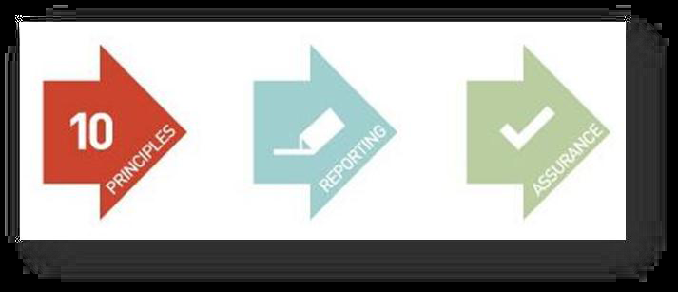
ICMM-SDF
Un ensemble de 10 principes et l'engagement correspondant des sociétés affiliées envers leur mise en œuvre
L'engagement à rendre compte des progrès accomplis au regard de la mise en œuvre des principes conformes aux GRI4 ( RSEE)
(3) L'engagement pris à l'égard de tiers que les membres présenteront des rapports- SYSTÈME D’ASSURANCE

Slide 33
CANADA
Mining Association of Canada
Privacy Policy | E-mail this Page

Slide 34
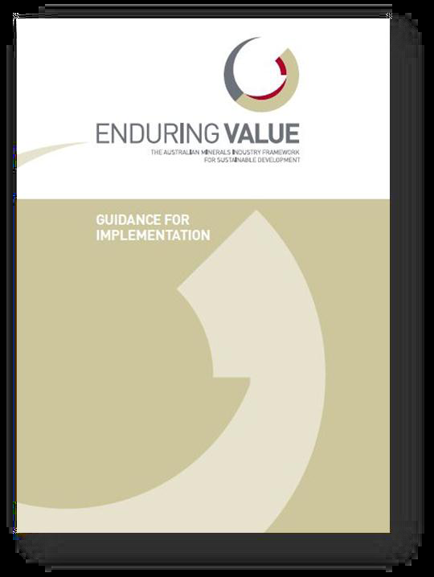
AUSTRALIE
Mining Council of Australia
Privacy Policy | E-mail this Page

Slide 35
Le cumul des processus et moyens se traduit-il par une somme DES ACCEPTABILITÉS?

Slide 36
COMMAND AND CONTROL
PRESSURE AND INCENTIVE
ACCEPTABILITÉ
RÉGLEMENTAIRE
ACCEPTABILITÉ
SOCIÉTALE
« CERTIFICATION » DE TRANSPARENCE ET DE DÉVELOPPEMENT DURABLE; ENTENTES HORS CADRE ET SYSTÈME DE MANAGEMENT NORMATIFS, CSR, etc.
AUTORISATION
ÉVALUATION ENVIRONNEMENTALE ET SOCIALE

Slide 37
CONSTATS
L’autorisation réglementaire ( via l’évaluation environnementale et la consultation publique statutaire) ne confère pas entièrement une « license sociale » ( e.g. au Québec: le projet rabaska, mine Arnaud)
La conformité à des normes de développement durable sectoriels ou générales ou la conformité à des normes certifiables de management environnemental ne confèrent pas entièrement une « license sociale » ( e.g. en RDC, le projet tenke fukurume de freeport mining)

Slide 38
LA « LICENSE SOCIALE » SE SITUE QUELQUE PART
ENTRE LES DEUX MAIS DAVANTAGE DU CÔTÉ
« PRESSURE & INCENTIVE »
ACCEPTABILITÉ
RÉGLEMENTAIRE
ACCEPTABILITÉ
SOCIÉTALE
CERTIFICATION DÉVELOPPEMENT DURABLE
AUTORISATION
LICENSE SOCIALE
ÉVALUATION ENVIRONNEMENTALE ET SOCIALE ET CONSULTATION PUBLIQUE
STATUTAIRE

Slide 39
LA « LICENSE
SOCIALE »

Slide 40
« License sociale »
« social license to operate »
En 1953, Howard Bowen avance le concept de responsabilité sociale des entreprises (RSE) consigné dans l’ouvrage « Social Responsibilities of the Businessman ».
L’expression LICENSE SOCIALE appliquée au secteur minier est née en 1997 à l’occasion d’un séminaire de la banque mondiale sur les industries extractives et les relations communautaires à Quito. ( on l’attribue au pdg de placer dome)
Se situe quelque part entre l’auto-gouvernance de développement durable et l’acceptabilité réglementaire formelle ( Évaluation environnementale et sociale)

Slide 41
Quelques définitions
Selon la Banque Mondiale:
« acquiring free, prior and informed consent (FPIC) from indigenous peoples, and local communities through mutual agreements »
De façon plus générale:
« The social license to operate is the level of acceptance or approval continually granted to an organisations’ operations or project by the local community and other stakeholders » ( Boutilier, 2005)

Slide 42
Les outils de base pour établir des relations entre les projets miniers et les communautés sont entre autres:
1)Le respect et l'inclusion 2) la Transparence et l’honnêteté 3) la Volonté d'écoute et l'empathie 4) la production de réponses rapides et l’accomplissement achevé des engagements 5) la prise en compte des Intérêts mutuels 6) la démonstration que l’entreprise obéit à des règles et pose des actions fondées sur des principes clairement énoncés
(mofidifé de Thompson et Boutilier, 2011)

Slide 43
Quelques composantes (Thomson and boutilier 2011)
Légitimité: ouverture, pro-activité, volonté de chercher les autorisations réglementaires, inclusion, écoute
Crédibilité; transparence et honnêteté, réponses rapides; recherche d’intérêts mutuels, règles et actions fondées sur des principes
Fiabilité; transparence, respect des engagements (promesses), flexibilité, règles et actions fondées sur des principes
Quelques exigences ( Conseil Patronal de l’Environnement du Québec, 2012)
transparence-intégrité-écoute

Slide 44
Quelques aspects, dimensions ou facteurs
Il peut y avoir différents degrés « d’acceptabilité »
L’acceptabilité et ses composantes se construisent
La « License sociale » n’est pas permanente; il s’agit d’un processus dynamique dont le maintien requiert des efforts spécifiques
La License doit être inclusive et comporter des Dimensions multi communautaires ( multi ethniques)
La question d’échelles est critique et doit être clarifiée en partie avec l’autorité réglementaire
Il peut y avoir des distorsions du processus

Slide 45
LE DEGRÉ
0%
50%
OPPOSITION
ACCEPTATION
CONSTRUCTION DE L’ACCEPTABILITÉ
MAINTIEN DE L’ACCEPTABILITÉ

Slide 46
LA CONSTRUCTION
LÉGITIMITÉ
TEMPS/ÉTAPES
CONFIANCE
CRÉDIBILITÉ
0%
50%
OPPOSITION
ACCEPTATION

Slide 47
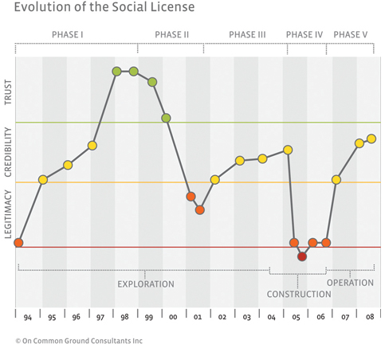
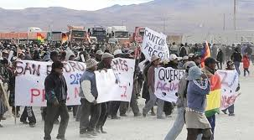
LE CARACTÈRE
DYNAMIQUE
exemple de psycho
Boom and Bust

Slide 48
L’INCLUSIVITÉ MULTICOMMUNAUTAIRE
GROUPE COMMUNAUTAIRE
A
GROUPE COMMUNAUTAIRE
B
0%
50%
OPPOSITION
OPPOSITION
ACCEPTATION
CONSTRUCTION DE L’ACCEPTABILITÉ

Slide 49
LA QUESTION D’ÉCHELLE
Possiblement source de conflits
INTERNATIONALE
NATIONALE
RÉGIONALE
LOCALE
ACCEPTABLITÉ

Slide 50
LES ÉCUEILS ET LES DISTORSIONS
La « License sociale » peut devenir un levier de négociation
La License ( en particulier les pda/iba) devient un outil de pression pour l’autorisation réglementaire
Iniquité inversée- droit de veto aux populations locales versus les intérêts de l’état ou de groupes régionaux
Iniquités interculturelles ou intercommunautaires

Slide 51
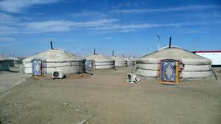
Mongolie ( Désert de Gobi, Mongolie)
Turquoise Hill Resources ( Rio Tinto)
Cu-Au-Ag ; Investissement total 13 G$
Revendications (nouvelles) de groupes locaux de nomades (2012)
S’agit-il de « pressions sociales » pour renégocier le partenariat État/Entreprise?

Slide 52
Nation haïda c. Colombie-Britannique (Ministre des Forêts), [2004] 3 R.C.S. 511,
2004 CSC 73
Ce processus ne donne pas aux groupes autochtones un droit de veto sur les mesures susceptibles d’être prises à l’égard des terres en cause en attendant que la revendication soit établie de façon définitive. Le « consentement » dont il est question dans Delgamuukw n’est nécessaire que lorsque les droits invoqués ont été établis, et même là pas dans tous les cas. Ce qu’il faut au contraire, c’est plutôt un processus de mise en balance des intérêts, de concessions mutuelles.
La Cour Suprême a reconnu que l’obligation de consulter ne confère
Pas un droit de veto au groupe consulté

Slide 53
En conclusion
1-LE CONCEPT EST INCONTOURNABLE CAR IL SE TRADUIT PAR DES IMPÉRATIFS PRAGMATIQUES
2- IL FAUT EN ÉVITER LES ÉCUEILS
. LEVIER DE NÉGOCIATION
.OUTIL PARALLÈLE ET NON COORDONNÉ AVEC L’AUTORISATION RÉGLEMENTAIRE
.INIQUITÉS INVERSÉES ( VETO DES POPULATIONS LOCALES)
. INIQUITÉS INTERCULTURELLES OU INTERCOMMUNAUTAIRES

Slide 54
En conclusion
3- IL FAUT EN OPTIMISER LES AVANTAGES
.INSERTION HARMONIEUSE
.OPÉRABILITÉ
.DÉVELOPPEMENT CIBLÉ
4. DANS TOUS LES CAS, ÉVITER QUE L’ENTREPRISE NE SE SUBSTITUE À L’ÉTAT

Slide 55
Références
Thomson, I and Boutilier, R G, 2011. Social license to operate, in SME Mining Engineering Handbook (ed: P Darling), pp. 1779-1796 (Society for Mining, Metallurgy and Exploration: Littleton, CO).
Conseil patronal de l’environnement du Québec 2012. «Guide des bonnes pratiques afin de favoriser l’acceptabilité sociale des projets». 68 pages, www.cpeq.org

Slide 56
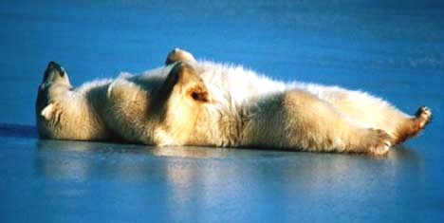
Merci

